Slide 1
Begalinis labirintas
Edvinas Bartašius IFF-2/7
Nojus Sajauskas IFF-2/2
Edgaras Beržanskas IFF-2/2

Slide 2
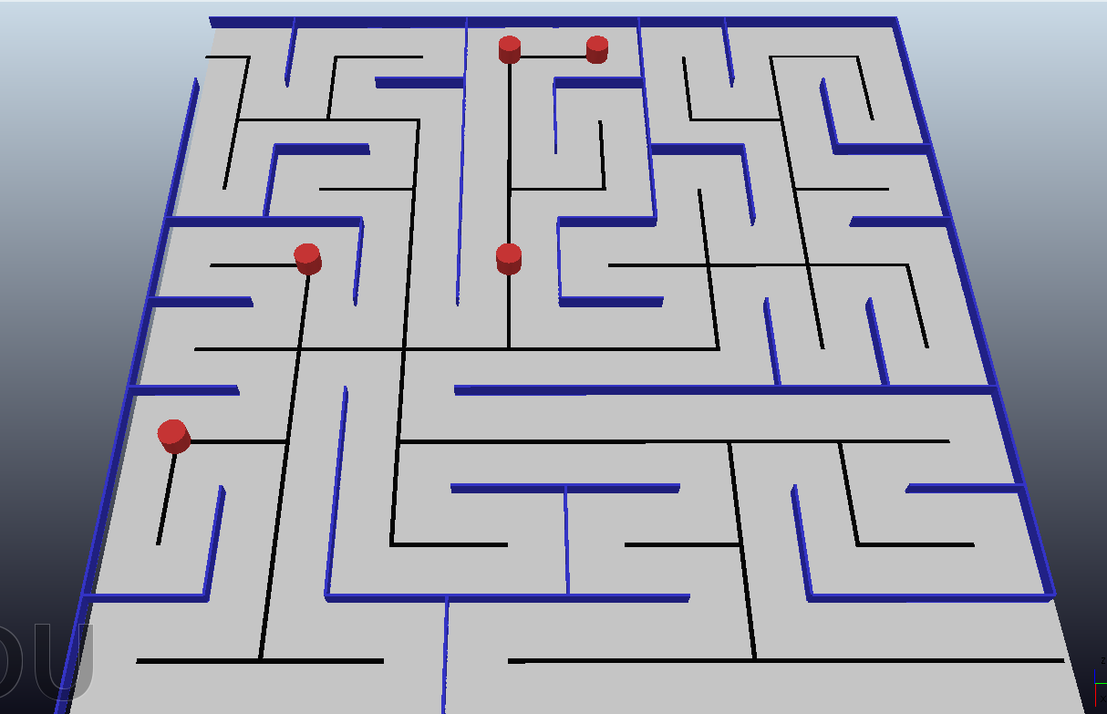
Labirintų generavimas
Labirintai yra generuojami Prime’ o algoritmu
Labirintas yra generuojamas dinamiškai
Kliūtys išdėstomos atsiktiktinai

Slide 3
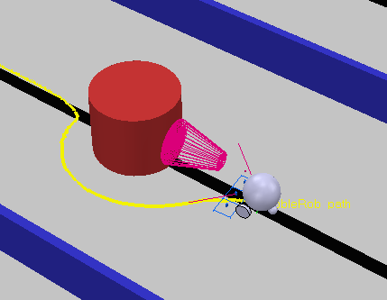
Robotas
Sensoriai:
  IR (Cone proximity sensor)
  2 x šoniniai sensoriai (Ray-type)
  3x linijos sekimo sensoriai (vision orthogonal sensor)

Slide 4
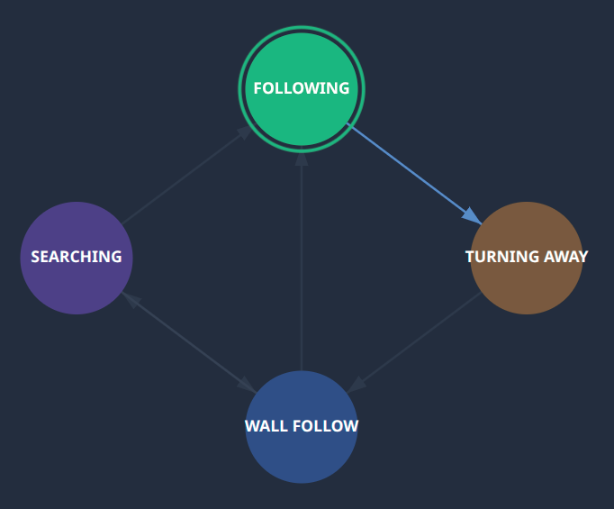
Būsenų mašina
Robotas aplinkoje vadovaujasi remdamasis tokiomis būsenomis:

Slide 5
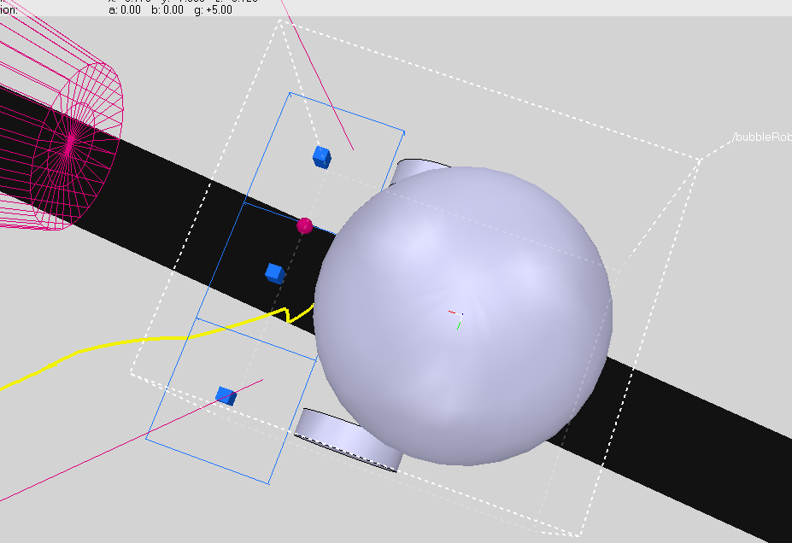
Linijos sekimas
Naudojami 3 sensoriai
Vidurinis sensorius seka pagrindinę liniją
Šoniniai jutikliai užtikrina kad robotas pasisuktų

Slide 6
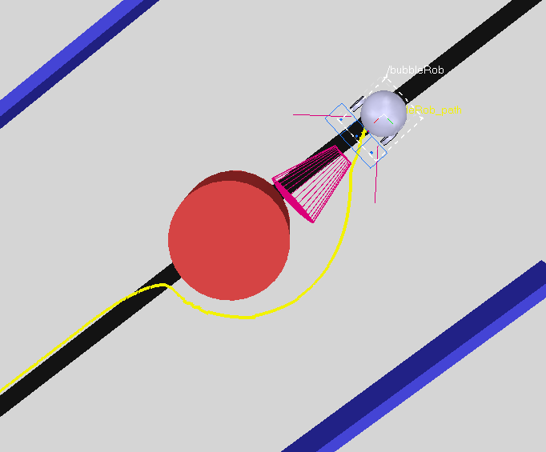
Kliūčių vengimas
Robotas su IR jutikliu aptinka kliūtį
Robotas pasisuka ir pasitraukia nuo kliūties
Su šoniniais sensoriais yra sekama kada bus apvažiuota
Bandoma grįžti ant linijos

Slide 7
Demonstracija

